Slide 1

«МИР ПРОФЕССИЙ»
для учащихся 7 классов
МБОУ «Гимназии №14 г.Йошкар-Олы»
подготовила
Чеснокова Ольга Евгеньевна

Slide 2

Эпиграф
«Если вы удачно выберете труд и вложите в
него свою душу, то счастье само вас отыщет»
Константин Дмитриевич Ушинский
«Когда человек не знает, к какой пристани он держит путь, для него ни один ветер не будет попутным»
Сенека

Slide 3
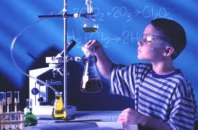
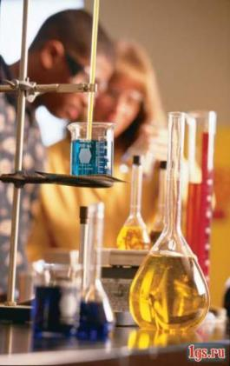

ПРОФЕССИОНАЛЬНОЕ
САМООПРЕДЕЛЕНИЕ
Очень скоро вам предстоит совершить один из наиболее ответственных, определяющих вашу судьбу выборов – выбор профессии. Особенно сложно сделать этот выбор в молодом возрасте, когда ещё нет за плечами богатого жизненного опыта, когда недостаточно информации для принятия этого жизненно важного решения. В мире насчитывается более 40 000 профессий. Как найти ту единственную, свою, чтобы ей служить и приносить пользу людям и обществу?!

Slide 4
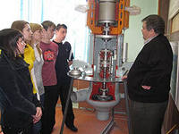

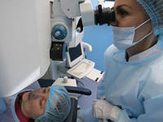
ПРОФЕССИОНАЛЬНОЕ
САМООПРЕДЕЛЕНИЕ
Выбирать профессию – дело сложное и важное, от которого во многом зависит будущая судьба.
Выбирая профессию, надо четко представлять, чего вы хотите от нее. Надо ответить себе на вопросы: каким должно быть содержание профессии, чтобы было интересно работать? Какой образ жизни я хочу вести, сколько времени и сил могу отдать освоению этой профессии и еще многое...

Slide 5

Профессиональная деятельность занимает примерно третью часть жизни каждого человека. Это немало. Особенно если учесть, что ещё одну третью часть своей жизни мы проводим во сне. Заниматься столько времени любимым делом – счастье, которое вполне достижимо, нужно только правильно выбрать профессию

Slide 6
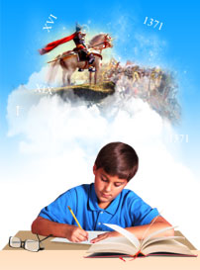


Требования, предъявляемые к профессии:
Профессия должна быть интересной
Профессия должна пользоваться спросом на рынке труда
Профессия должна соответствовать собственным возможностям

Slide 7
Формула выбора профессии
«ХОЧУ» | «МОГУ» | «НАДО»
Интерес – побуждение познавательного характера Склонности – желания человека, побуждения, потребности в определённых видах деятельности, стремление не только к результату, но и к процессу деятельности | Способности – это такие индивидуальные качества человека, от которых зависит успешное осуществление деятельности Состояние здоровья Личные качества | Потребность рынка труда – наличие рабочих мест по избранной специальности, востребованность обществом данной специальности

Slide 8

Профессия - это
Деятельность, направленная на пользу общества,
Деятельность, требующая профессионального обучения,
Деятельность, выполненная за определённое вознаграждение (зарплату)
СПЕЦИАЛЬНОСТЬ - более узкая область приложения физических и духовных сил человека в рамках той или иной профессии.

Slide 9

«Человек — человек»
«Человек — природа»
«Человек — техника»
Типы профессий
«Человек — знаковая система»
«Человек — художественный образ»

Slide 10

Советы «Как выбрать профессию»
Необходимо узнать не только о радужной стороне профессии, но и о теневой.
Выбирая профессию, ты выбираешь и образ жизни.
Возьми за правило: мечтать о большом, но радоваться пока малому.

Slide 11
Игра на внимание.
Булки нам и калачи
Каждый день пекут врачи (Не врачи, а пекари.)
Варит кашу и бульон
Добрый, толстый почтальон (Не почтальон, а повар.)
На заводах по три смены
У станков стоят спортсмены (Не спортсмены, а рабочие.)
Говорят про звуки парные
В школе нам с тобой пожарные (Не пожарные, а учителя.)
Посадил уж сотни роз
В городском саду матрос (Не матрос, а садовник, цветовод.)
Кто пасёт коров, овец?
Ну, конечно, продавец (Не продавец, а пастух.)
Подметает чисто двор
В шесть утра, конечно, вор (Не вор, а дворник.)
Складки, карманы и ровненький кант –
Платье красивое сшил музыкант (Не музыкант, а портной.)
Высадить новые саженцы в ельник
Снова отправится утром наш мельник (Не мельник, а лесник.)
На рояле, пианино
Вальс исполнит балерина (Не балерина, а пианистка.)

Slide 12
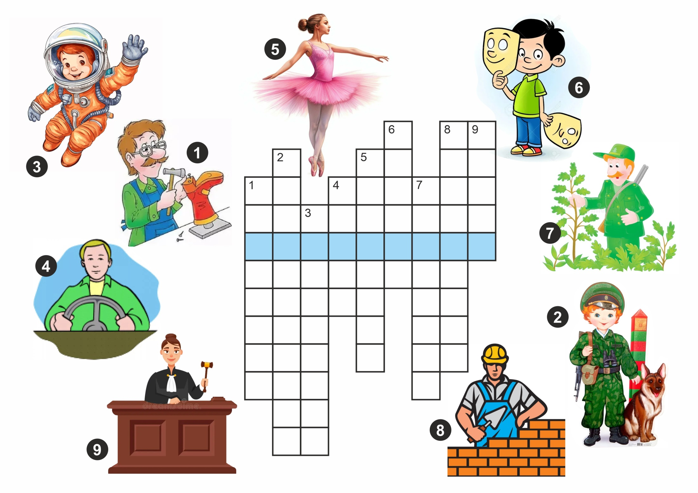

Slide 13
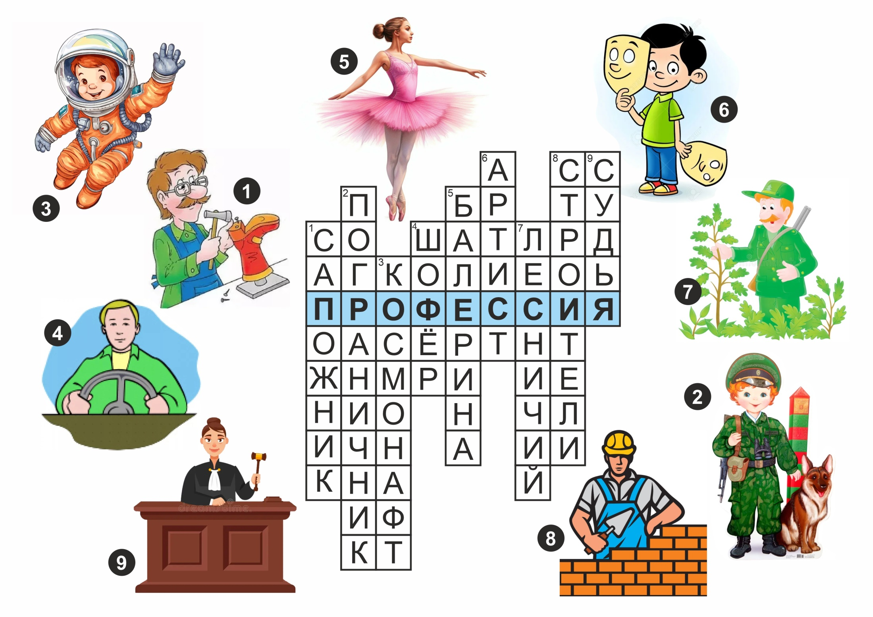

Slide 14
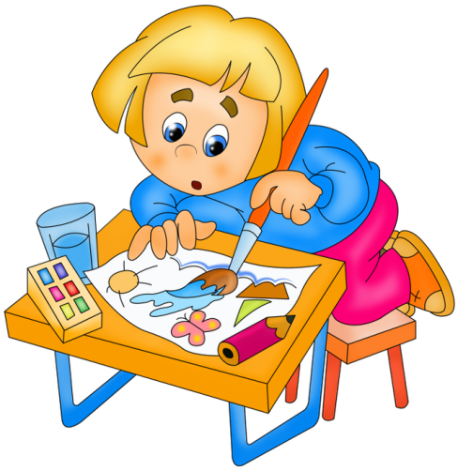
Практическая работа.
Создание тематической композиции по теме :
«Мир профессий».
Обдумывание художественного образа
Обсуждение возможных вариантов работы
Консультация по ходу выполнения работы
Индивидуальная помощь учащимся.

Slide 15
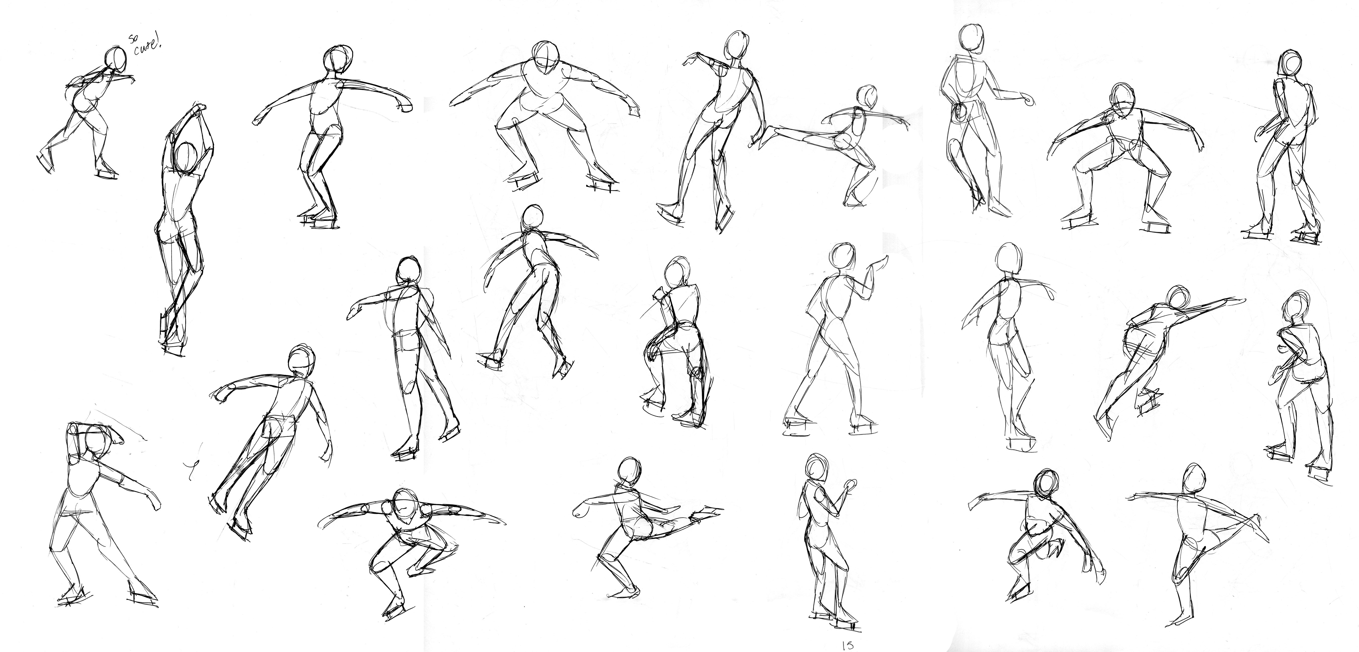
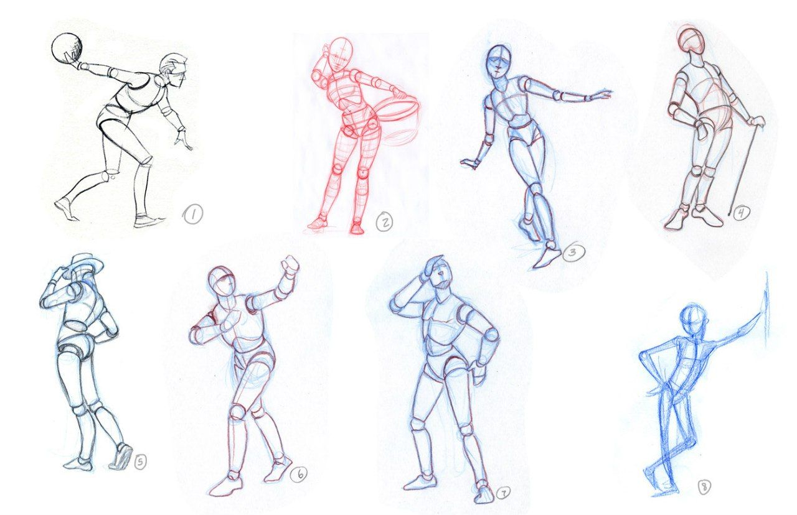
Человек в движении

Slide 16
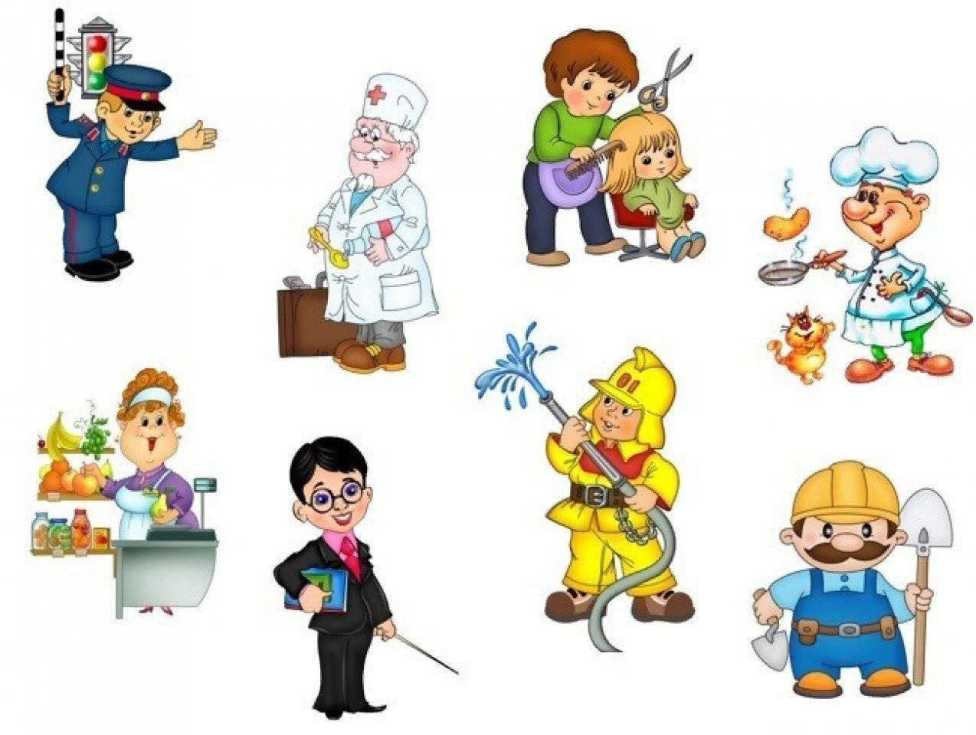
Все профессии прекрасны.
Все профессии важны.
Знаем мы, что наши руки
Будут Родине нужны!

Slide 17

Счастье –
это когда утром с радостью идёшь на работу, а вечером с радостью возвращаешься домой

